Slide 1
Mathematik 7 Abels

Slide 2
?
?
?
?
?
?
?
?
?
?
?
?

Slide 3
Winkelsumme im Viereck

Slide 4
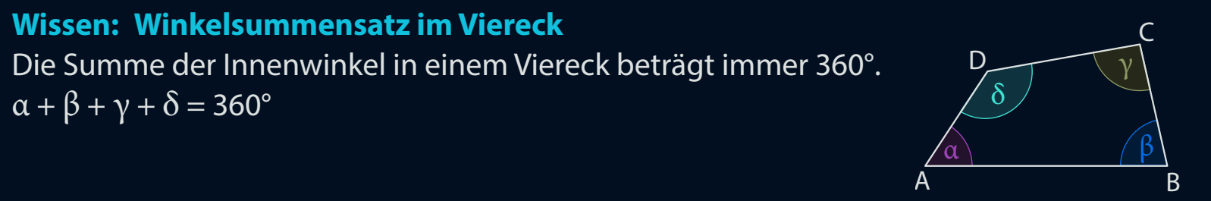


Schneide ein beliebiges Viereck aus und beschrifte es:
Wie groß ist die Summe aller Winkel eines Vierecks?
… Schätzen
… Messen
… Beweisen
$$α+β+γ+δ=…?$$

Slide 5
Winkelsummensatz im Viereck
Die Summe der Innenwinkel in einem Viereck beträgt immer 360°.

Slide 6
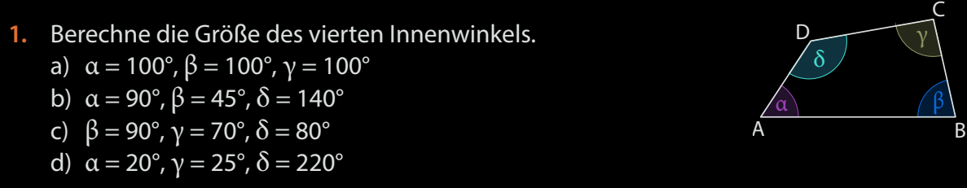
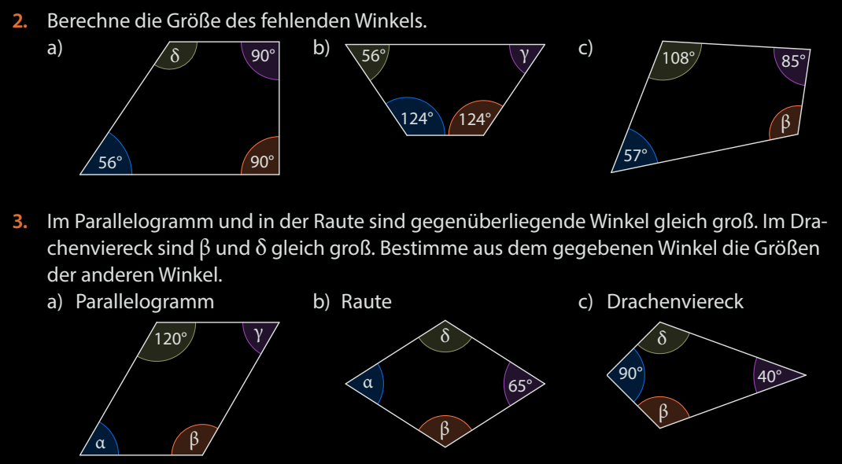
Fun76,77

Slide 7
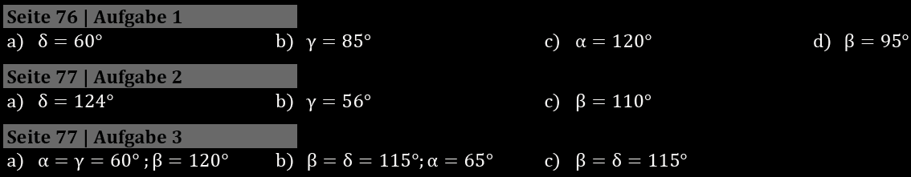
Fun76,77

Slide 8
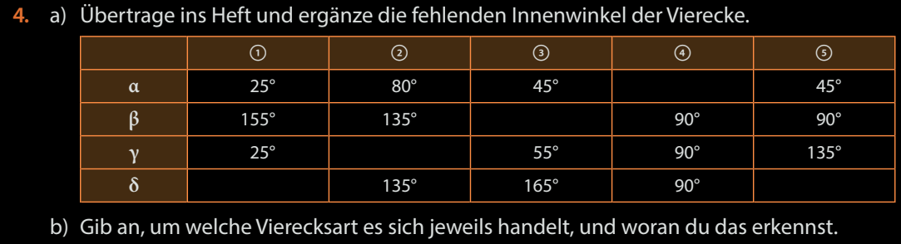
Fun77

Slide 9
Einzelarbeit | Partnerarbeit | Gruppenarbeit | Think - Pair |  | Pair - Share
Think – Pair - Share |  | Leichte Aufgabe |  | Mittlere Aufgabe |  | Schwere Aufgabe

